Slide 1
金蝶云星空 BOS技术开发培训 -- 反写规则

Slide 2

课程收益
了解反写规则配置
反写插件开发

Slide 3
Content
01
概述
02
反写插件
03
案例演练

Slide 4
Content
01
概述
02
反写插件
03
案例演练

Slide 5
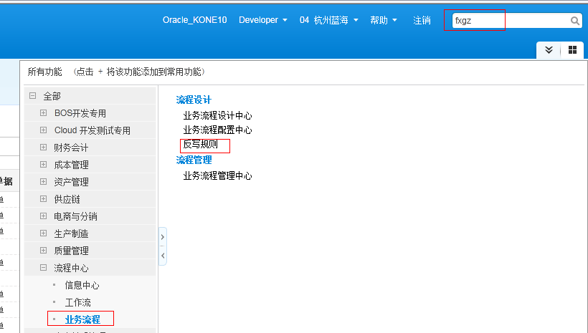
如何开始 – 新增反写规则
功能说明
浏览、新增、修改反写规则。
登录ERP：
打开主控台->流程中心->业务流程->反写规则
客户价值
浏览、新增、修改反写规则

Slide 6
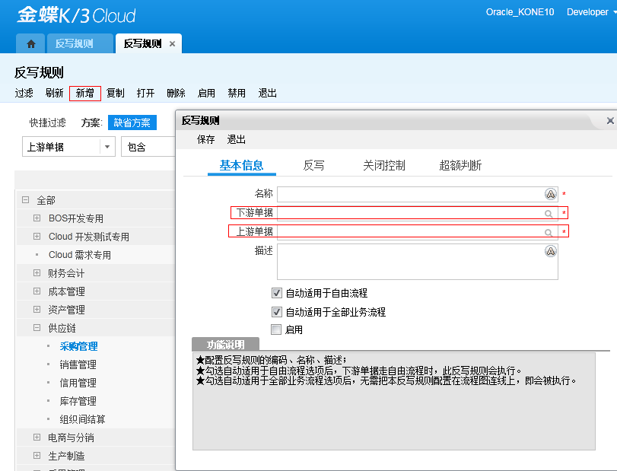
如何开始 – 新增反写规则
功能说明
浏览、新增、修改反写规则。
登录ERP：
打开主控台->流程中心->业务流程->反写规则
客户价值
浏览、新增、修改反写规则

Slide 7
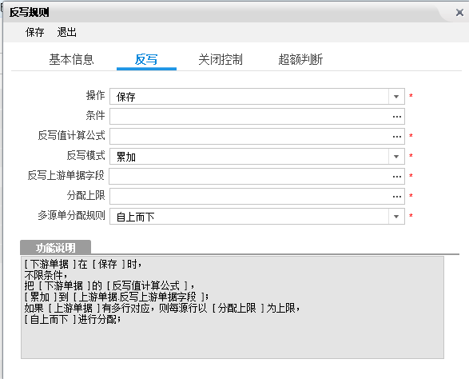
如何开始 – 新增反写规则
功能说明
浏览、新增、修改反写规则。
登录ERP：
打开主控台->流程中心->业务流程->反写规则
客户价值
浏览、新增、修改反写规则

Slide 8
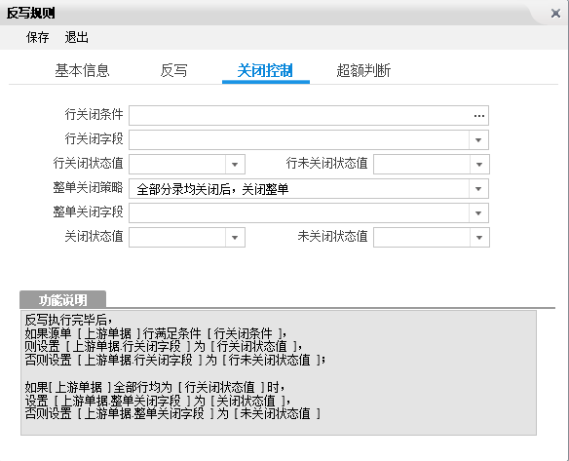
如何开始 – 新增反写规则
功能说明
浏览、新增、修改反写规则。
登录ERP：
打开主控台->流程中心->业务流程->反写规则
客户价值
浏览、新增、修改反写规则

Slide 9
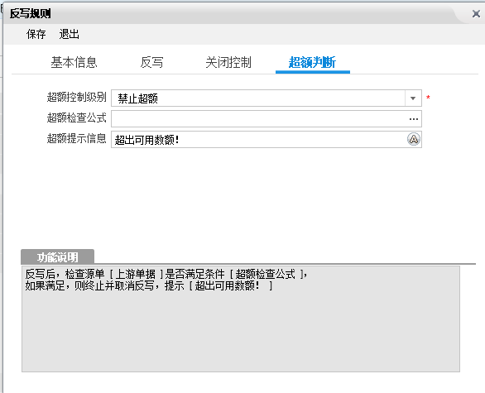
如何开始 – 新增反写规则
功能说明
浏览、新增、修改反写规则。
登录ERP：
打开主控台->流程中心->业务流程->反写规则
客户价值
浏览、新增、修改反写规则

Slide 10
Content
01
概述
02
反写插件
03
案例演练

Slide 11
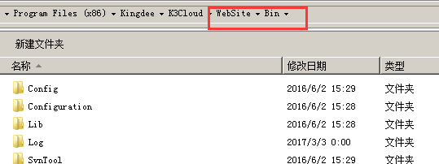
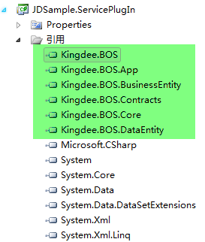
反写插件 – 创建插件
编写插件
1.引用必要的组件（ 从安装的K/3 Cloud业务站点WebSite\Bin目录获取）
2.创建反写插件类
在前文所建的反写插件工程中，添加新类，派生自反写基类：
Kingdee.BOS.Core.BusinessFlow.PlugIn.AbstractBusinessFlowServicePlugIn
输出路径为相应的开发站点WebSite\Bin目录

Slide 12
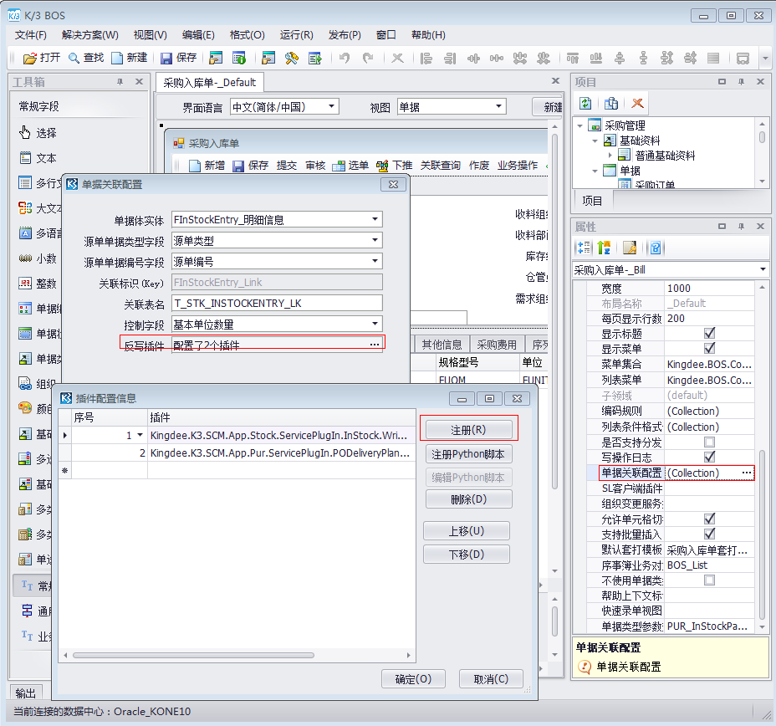
反写规则 – 注册插件
功能说明
注册反写插件。
客户价值
特殊业务可通过插件干预。

Slide 13
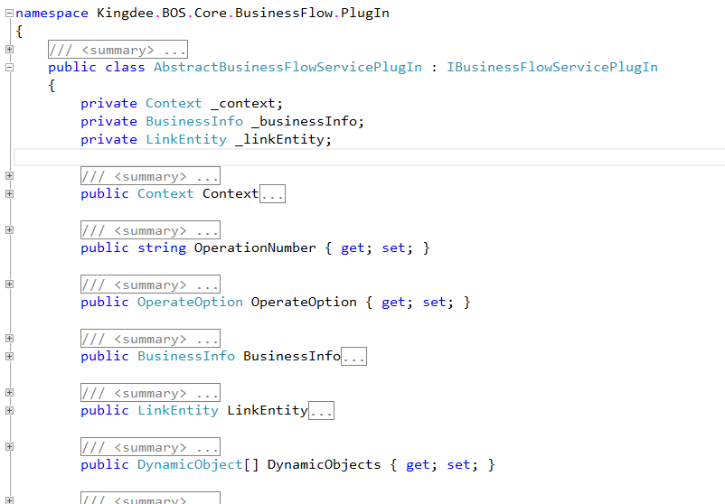
反写规则 – 插件开发
AbstractBusinessFlowServicePlugIn 接口

Slide 14
反写规则 – 插件开发
AbstractBusinessFlowServicePlugIn 接口事件说明
BeforeTrackBusinessFlow(BeforeTrackBusinessFlowEventArgs e)
进行业务流程跟踪处理前事件，可取消本单的全部反写。
BeforeCreateArticulationRow(BeforeCreateArticulationRowEventArgs e)
创建下游单据行的关联信息数据包前调用，可取消本行反写。
BeforeWriteBack(BeforeWriteBackEventArgs e)
反写规则执行前调用，设置e.Cancel=true，终止本反写规则的执行。
AfterCustomReadFields(AfterCustomReadFieldsEventArgs e)
申明上游单据必须加载的字段，可以添加额外的反写字段

Slide 15
反写规则 – 插件开发
AbstractBusinessFlowServicePlugIn 接口事件说明
AfterCommitAmount(AfterCommitAmountEventArgs e)
反写值填充到上游单据之后调用，可以填写额外字段，或修改已填写 的字段值。
BeforeCheckHighLimit(BeforeCanWritebackCheckEventArgs e)
超额检查前调用，设置e.Cancel=true，则不再做超额检查。
AfterCheckHighLimit(AfterEntityWritebackEventArgs e)
超额检查后调用，可干预是否抛出超额检查错误及自定义超额检查错 误提示语。

Slide 16
反写规则 – 插件开发
AbstractBusinessFlowServicePlugIn 接口事件说明
BeforeCloseRow(BeforeCloseRowEventArgs e)
关闭上游行前调用，设置e.Cancel=true，则不再做关闭条件检查。
AfterCloseRow(AfterCloseRowEventArgs e)
对上游行进行关闭条件检查并做相应处理后调用。
AfterSaveWritebackData(AfterSaveWritebackDataEventArgs e)
所有反写操作完成并保存源单实体到数据库后调用。
FinishWriteBack(FinishWriteBackEventArgs e)
所有反写规则执行完成

Slide 17
Content
01
概述
02
otherQtyOld
反写插件
03
案例演练

Slide 18
案例演示-反写规则
案例演示：
反写源单转出数量时，同步累加反写源单的其它数量

